Slide 1
Les effets du mode de collecte des données sur la mesure de l'emploi : une comparaison entre le web et le téléphone
Johann Neumayr
Joachim Schork
Guillaume Osier
10e COLLOQUE FRANCOPHONE SUR LES SONDAGES, Lyon, Octobre 2018

Slide 2
Motivation
Défis croissants pour la collecte de données au Luxembourg
Diminution des taux de réponse
Moins de ménages avec une ligne téléphonique fixe
Charge de réponse élevée pour la « petite » population luxembourgeoise (600,000 personnes)
Passage à une collecte multimode par le STATEC
Enquête sur les forces de travail (EFT) (à partir de 2015)
Enquête sur le tourisme d’affaires et de loisirs (à partir de 2017)
Enquête TIC ménages (à partir de 2018)
Différences entre le échantillons web et téléphone

Slide 3
Sélection de l’échantillon dans le Registre de la Population (RNPP)
Sous-échantillon web
Non
Un numéro de téléphone fixe a été trouvé?
Oui
Sous-échantillon téléphone
Lettre d’invitation avec un code d’accès
Lettre d’invitation
Possibilité de passer d’un mode à l’autre
Interview réalisé?
Interview réalisé?

Perte
Oui
Non
Oui
Non
Oui
Non

Interview réalisé?

Perte
Relance

Slide 4
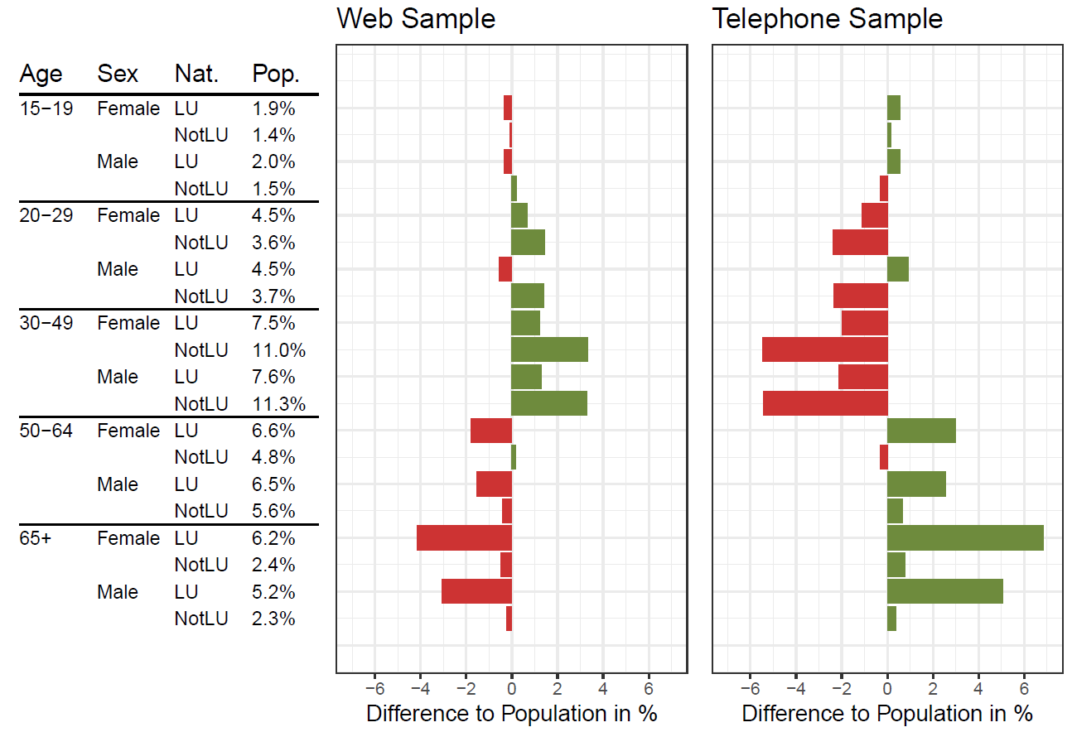
Composition de l’échantillon EFT 2017

Slide 5
Composition de l’échantillon EFT 2017

Slide 6
Composition de l’échantillon EFT 2017

Slide 7
Composition de l’échantillon EFT 2017

Slide 8
Le problème des effets de mode
Trois causes potentielles
Couverture spécifique au mode
Non-réponse spécifique au mode
Biais de mesure spécifique au mode
ESSnet sur les enquêtes multi-modes (Blanke & Luiten, 2014)
Pas de biais de mesure important dans le statut d’emploi
Notre contribution est double
Confirmer les résultats de l’ESSnet pour le statut d’emploi avec
Nos propres données (LUX-EFT)
Une autre méthodologie (Coarsened Exact Matching)
Biais de mesure spécifique au mode pour les variables subjectives

Slide 9
Coarsened Exact Matching
Méthode permettant d’apparier les sous-échantillons web et téléphone (Iacus et al., 2012)
Création de strates sur la base de variables auxiliaires
On conserve uniquement les unités qui appartiennent à des strates dans lesquelles au moins un répondant par téléphone et un répondant par web sont présents
On définit des poids d’ajustement pour tenir compte des tailles d’échantillon inégales entre les strates
Application aux données EFT 2015, 2016 & 2017
n = 57,566
60% internet; 40% téléphone

Slide 10
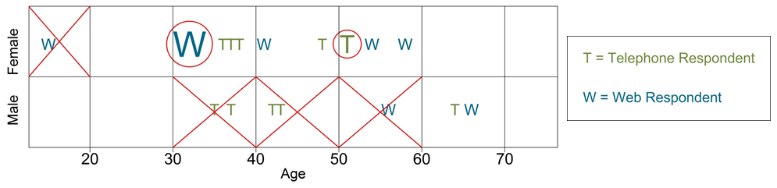
Illustration
☹
La taille de l'échantillon est réduite
L' échantillon apparié diffère de la population cible
☺
La composition de l'échantillon est mieux équilibrée entre les modes→ Les différences entre les variables cibles peuvent être interprétées comme un biais de mesure

Slide 11
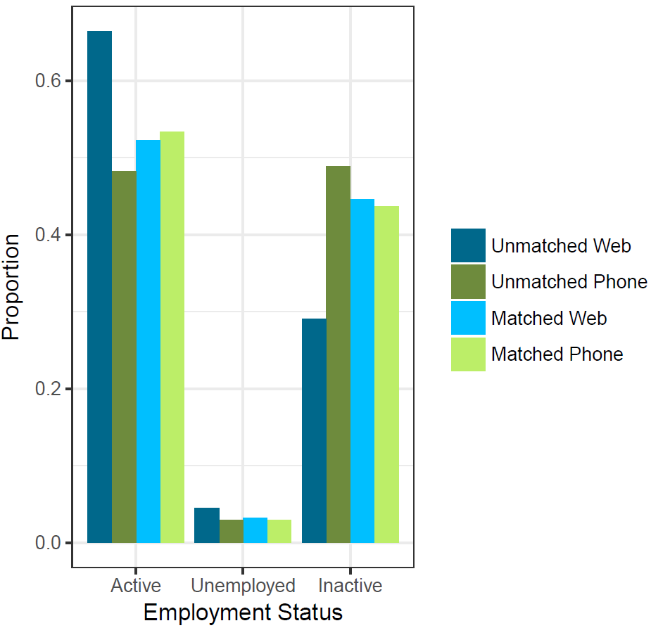
Les effets de mode sur le statut d’emploi
Avant matching:
L‘échantillon internet est plus souvent actif
L‘échantillon internet est plus souvent au chômage
L’échantillon internet est moins souvent inactif
Après matching:
Pas de différence entre internet et téléphone
→Différences liées essentiellement à la couverture et à la non-réponse
→ Pas de biais de mesure

Slide 12
Les effets de mode sur le statut d’emploi
Avant matching:
L‘échantillon internet est plus souvent actif
L‘échantillon internet est plus souvent au chômage
L’échantillon internet est moins souvent inactif
Après matching:
Pas de différence entre internet et téléphone
→Différences liées essentiellement à la couverture et à la non-réponse
→ Pas de biais de mesure

Slide 13
Les effets de mode sur le statut d’emploi
Avant matching:
L‘échantillon internet est plus souvent actif
L‘échantillon internet est plus souvent au chômage
L’échantillon internet est moins souvent inactif
Après matching:
Pas de différence entre internet et téléphone
→Différences liées essentiellement à la couverture et à la non-réponse
→ Pas de biais de mesure

Slide 14
Variables objectives et subjectives
Le statut d'emploi est une variable objective
Définition claire selon la classification de l'emploi du BIT
Existe-t-il un biais de mesure dans les variables subjectives?
Test sur deux variables subjectives de l’EFT:
Adéquation du salaire: Mon salaire est suffisant pour le travail que je fais.
Satisfaction au travail: Je suis satisfait de la situation dans mon travail actuel

Slide 15
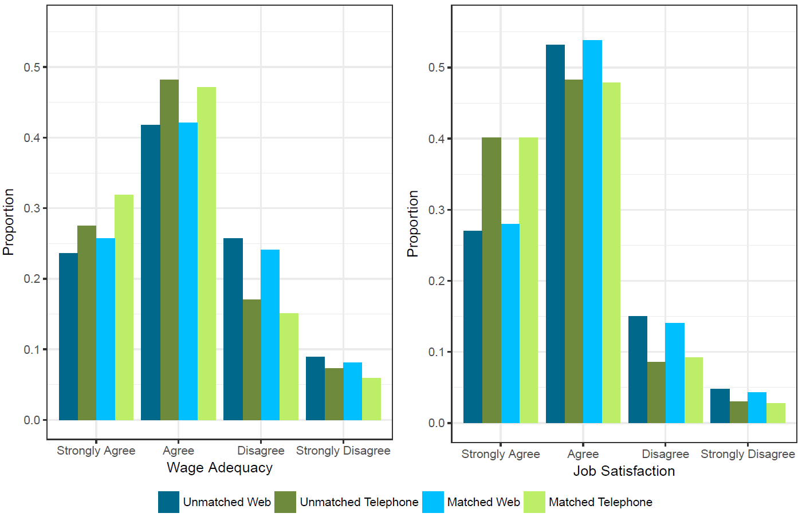
Effets de mode sur les variables subjectives

Slide 16
Effets de mode sur les variables subjectives

Slide 17
Effets de mode sur les variables subjectives

Slide 18
Conclusions et perspectives futures
Le statut d’emploi ne semble pas être l’objet d’effets de mode
Par contre, des variables subjectives comme l’adéquation du salaire ou la satisfaction au travail semblent être affectées par un biais de mesure qui est lié aux modes de collecte utilisés
Prochaines étapes:
Tests sur d’autres variables de l’EFT
Tests à partir d’autres enquêtes (tourisme, TIC)
Analyse de la robustesse

Slide 19
Merci de votre attention

